Slide 1
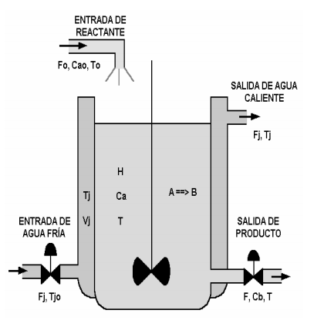
Reactor de tanque agitado

Slide 2
Problemática
Al ser tan diferentes y complejas las reacciones al interior de cstr, resulta muy difícil realizar un control en las dinámicas de las variables usando solamente un controlador PID.
Para suplir la necesidad de manipulación y control en los reactores, proponemos realizar el diseño de un controlador robusto(avanzado) con herramientas de Inteligencia Artificial.

Slide 3
Objetivo General
Controlar la energía térmica producida por las reacciones químicas que se dan al interior de un reactor de tanque agitado continuo (CSTR), el volumen dentro del tanque para que se de dicha reacción y la concentración de salida del producto de la reacción, evaluando el desempeño de diferentes técnicas de Inteligencia Artificial y escogiendo de forma desatendida la más conveniente según el caso.

Slide 4
Objetivos Especificos
Diseñar un controlador por la técnica de Lógica Difusa para el control de la las variables de salida en el reactor CSTR, según el punto de operación.
Diseñar un controlador por la técnica de Redes Neuronales para el control de la las variables de salida en el reactor CSTR, según el punto de operación.
Evaluar y simular los controladores diseñados, para el CSTR, en el software MATLAB.
Diseñar una interfaz para los controladores.
Diseñar un controlador por la técnica de Multi Agente para determinar qué controlador aplicar.

Slide 5
Modelo
El modelo para el control del reactor orientado a la fuzzificación consiste en estimar la salida (concentración,volumen,temperatura) a través de un observador fuzzy el cual analiza sus entradas (caudal de entrada,caudal de la chaqueta) para evitar que los valores de estas esten en el rango aceptable para una buena reacción.

Slide 6
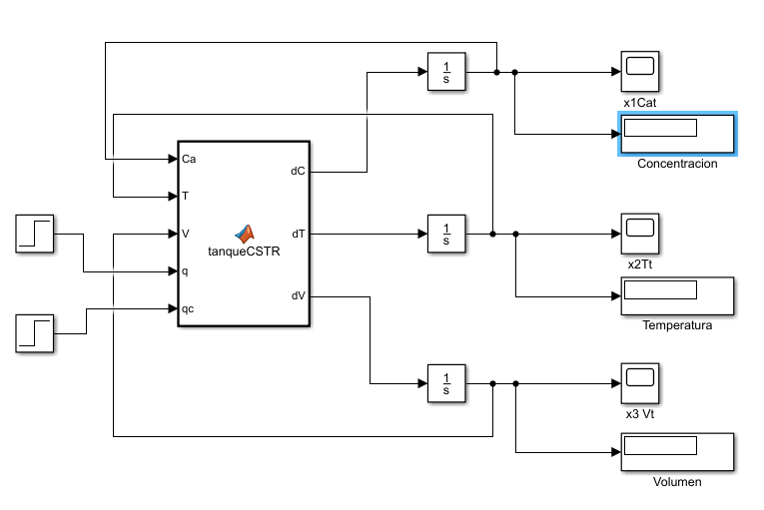
Modelo
Diagrama de simulink de un Tanque CSTR (2 entradas -3 salidas)

Slide 7
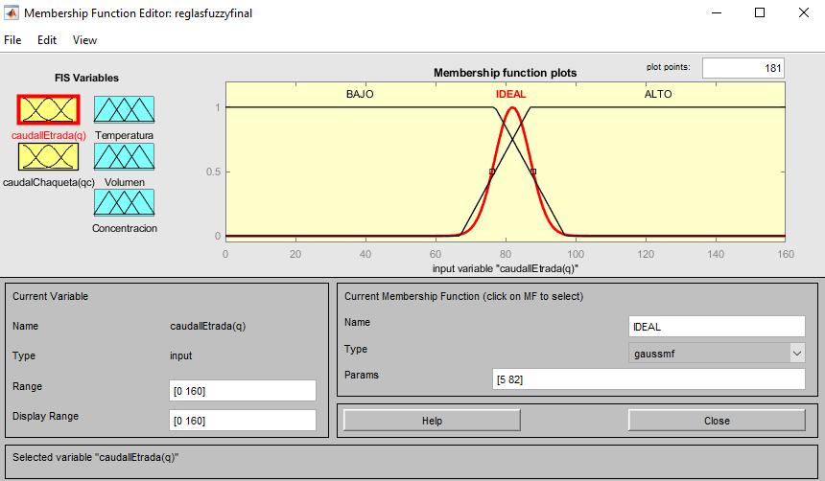
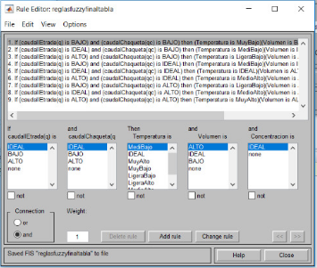
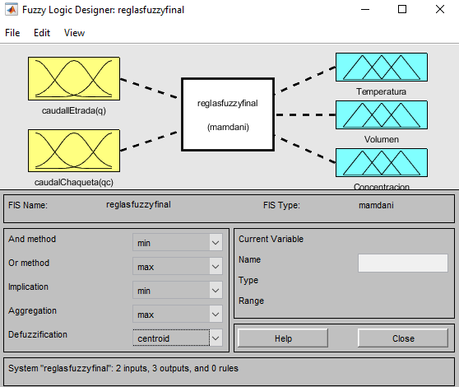
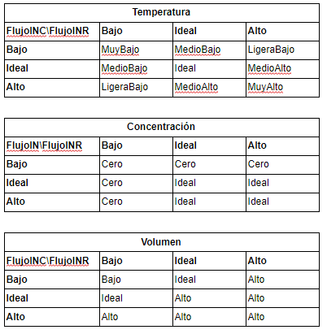
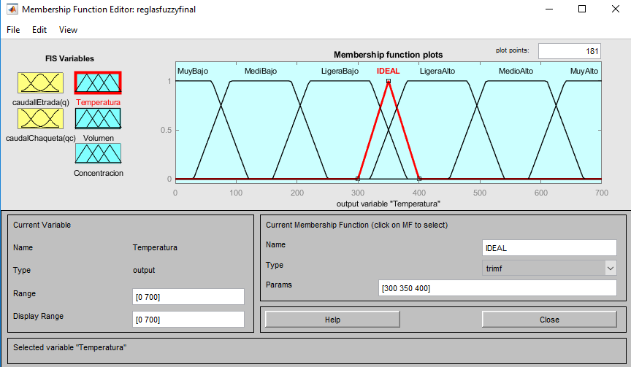
Técnica de Lógica Difusa 1/2
Diagrama de la aplicación de la Técnica de Lógica Difusa al Modelo del tanque CSTR.

Slide 8
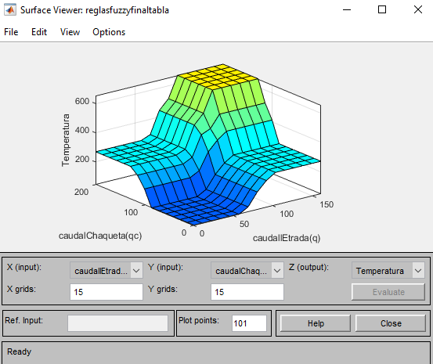
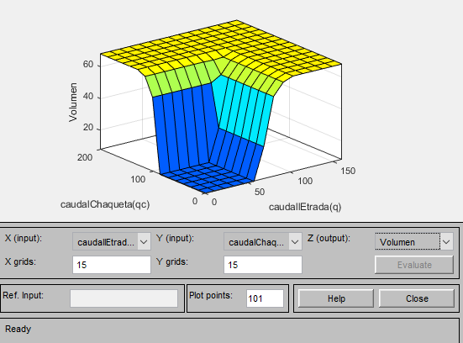
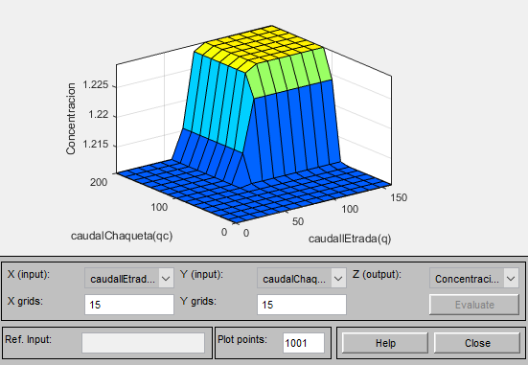
Técnica de Lógica Difusa 2/2
Superficies de la aplicación de la Técnica de Lógica Difusa al Modelo del tanque CSTR.

Slide 9
Referencias
Control and Monitoring of Chemical Batch Reactors. ISBN 978-0-85729-195-0
Caccavale, F., Iamarino, M., Pierri, F., Tufano, V. 2011.

